Slide 1

KHỞI ĐỘNG

Slide 2

Câu 1. Thành phố Huế được xây dựng cách đây bao nhiêu năm, và từng là kinh đô của triều đại nào?
Thành phố Huế xây dựng cách đây trên 400 năm và đã từng là kinh đô của nước ta thời nhà Nguyễn.
Câu 2. Vì sao Huế được gọi là thành phố du lịch?
Huế là thành phố du lịch vì Huế có nhiều cảnh thiên nhiên đẹp, nhiều công trình kiến trúc cổ có giá trị nghệ thuật cao, có nhiều món ăn ngon, lạ, hấp dẫn… nên thu hút nhiều khách du lịch.

Slide 3
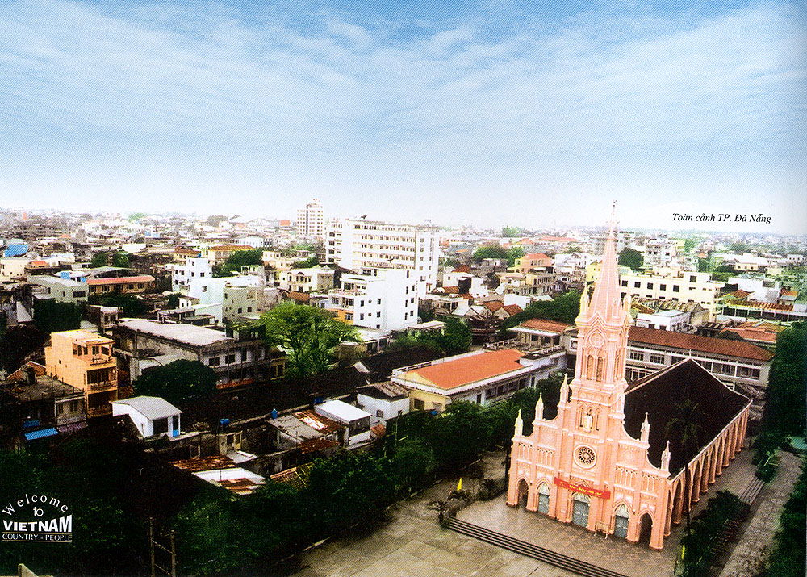
Thứ ngày tháng 4 năm 2022
Địa lí
Thành phố Đà Nẵng

Slide 4
Yêu cầu cần đạt
Nêu được một số đặc điểm chủ yếu của thành phố Đà Nẵng.
Chỉ được thành phố Đà Nẵng trên bản đồ (hoặc lược đồ).

Slide 5

1. Đà Nẵng- thành phố cảng
Quan sát lược đồ hình 1, em hãy:
+ Cho biết vị trí của thành phố Đà Nẵng.
+ Cho biết những phương tiện giao thông nào có thể đến Đà Nẵng?

Slide 6
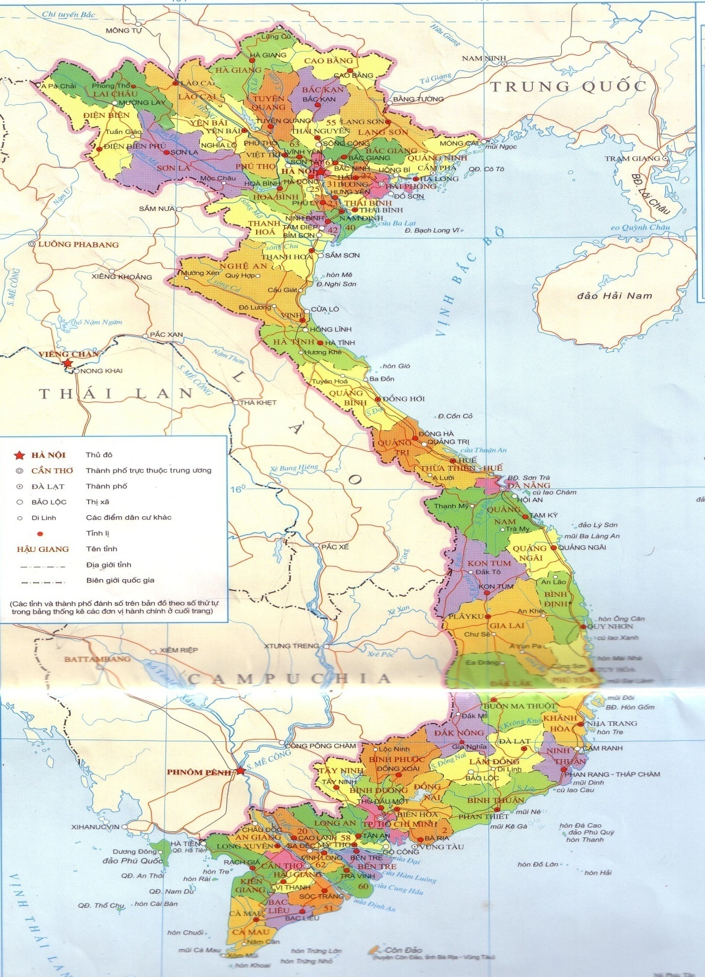

Quan sát bản đồ hành chính Việt Nam, tìm vị trí thành phố Đà Nẵng trên bản đồ
Thành phố Đà Nẵng

Slide 7
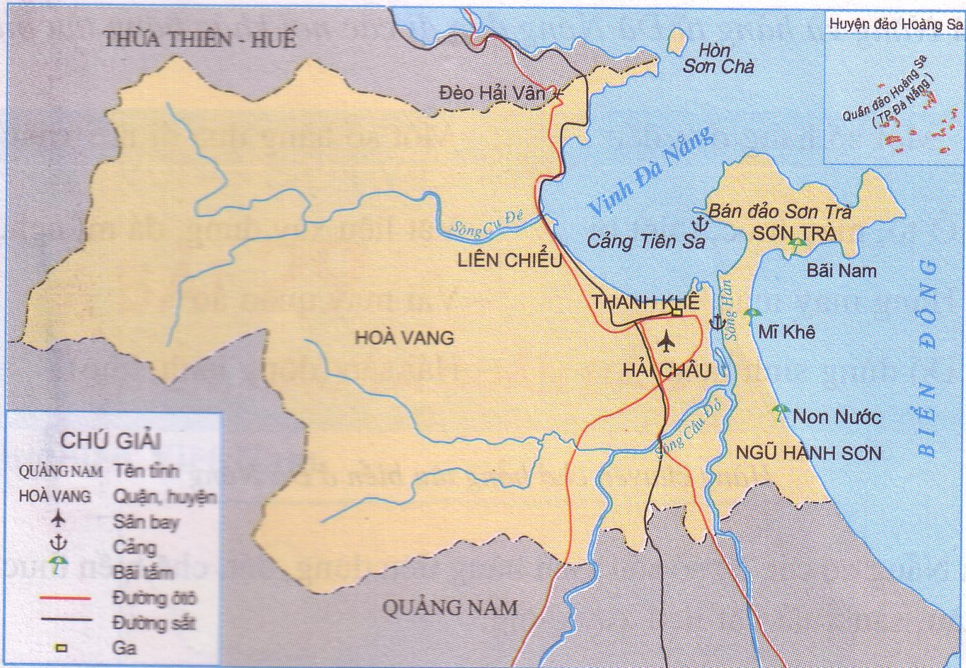
Đà Nẵng giáp với những đâu?

Slide 8
Dựa vào lược đồ, hãy mô tả vị trí bán đảo Sơn Trà:

Slide 9
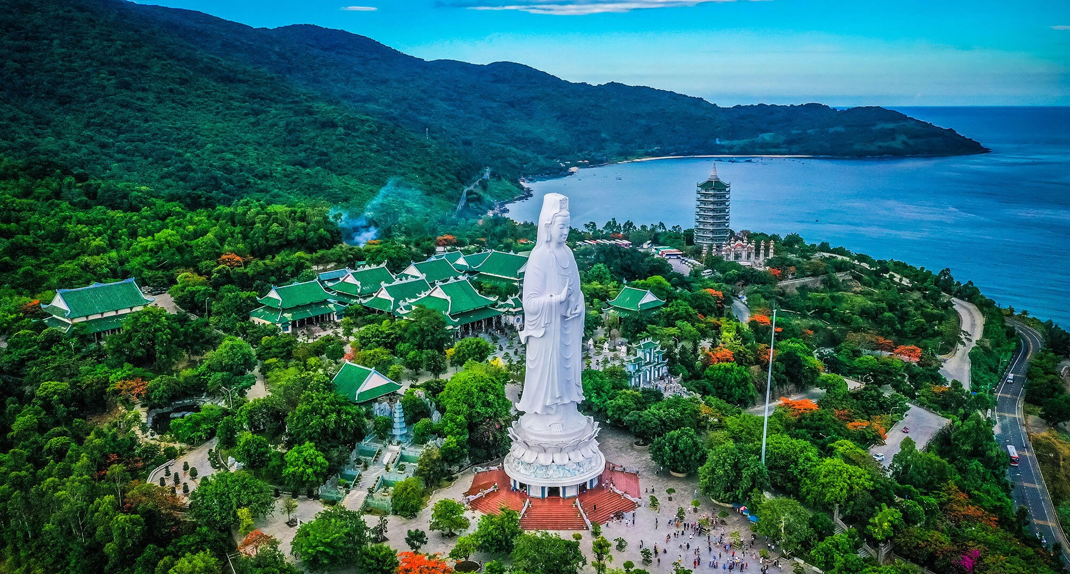
Bán đảo Sơn Trà

Slide 10
+ Các loại hình giao thông đó ứng với đầu mối giao thông nào?
+ Tìm các loại đường giao thông có ở Đà Nẵng.

Slide 11
Các loại đường giao thông có ở Đà Nẵng:
- Đường thủy: đường sông và đường biển
- Đường bộ
- Đường sắt
Chú giải
Sân bay
Cảng
Bến xe
Ga
Đường biển
Đường sông
Đường ôtô
Đường sắ
⇧
- - - -Đường biển
Đường sông
Đường ô tô
Đường sắt

Slide 12
Các loại hình giao thông ứng với đầu mối giao thông
Loại hình giao thông | Đầu mối quan trọng
Đường biển | Cảng biển Tiên Sa
Đường sông | Cảng sông Hàn
Đường bộ | Quốc lộ số 1
Đường sắt | Đường tàu thống nhất Bắc - Nam
Đường hàng không | Sân bay Đà Nẵng

Slide 13
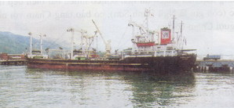
Tàu ở bến cảng Tiên Sa

Slide 14
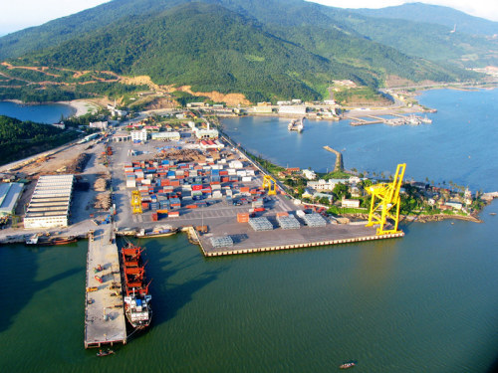
Toàn cảnh cảng Tiên Sa

Slide 15
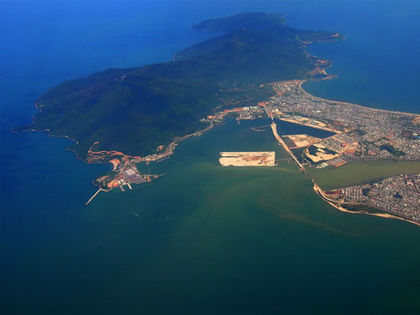

Slide 16
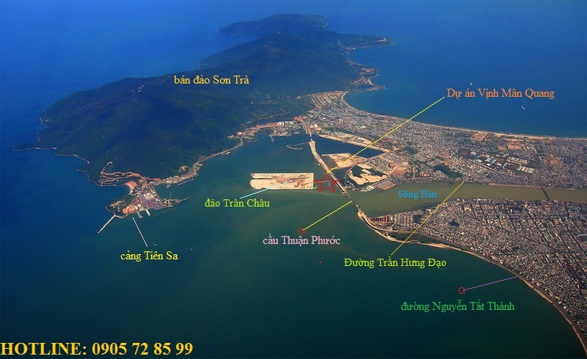

Slide 17
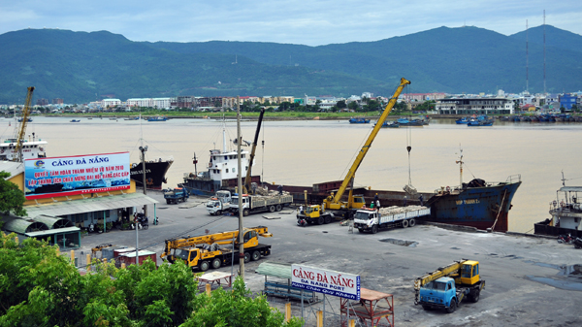
Đường sông: Cảng Sông Hàn

Slide 18
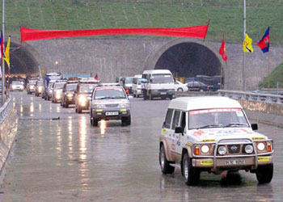
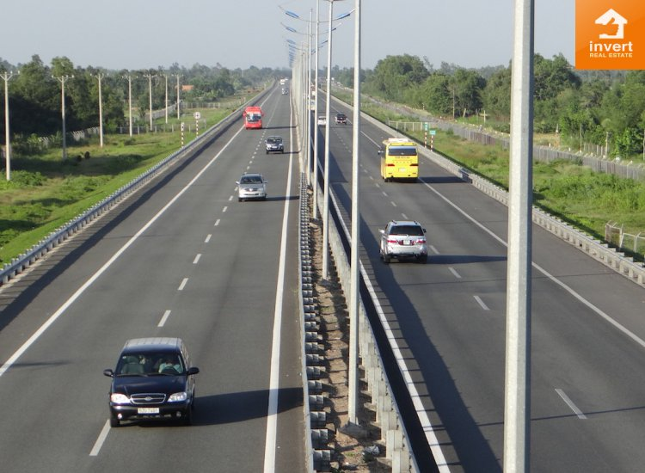
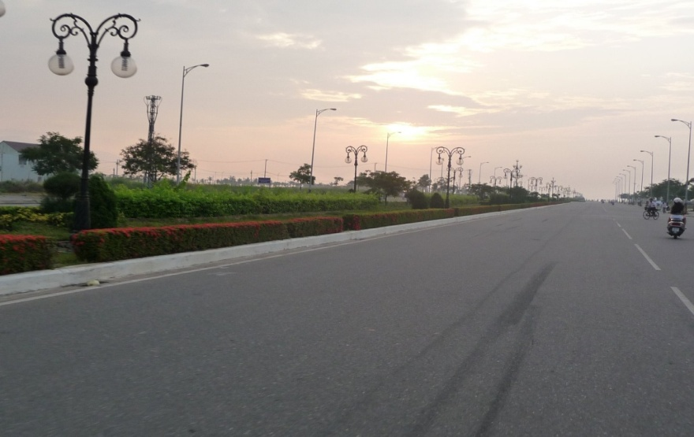
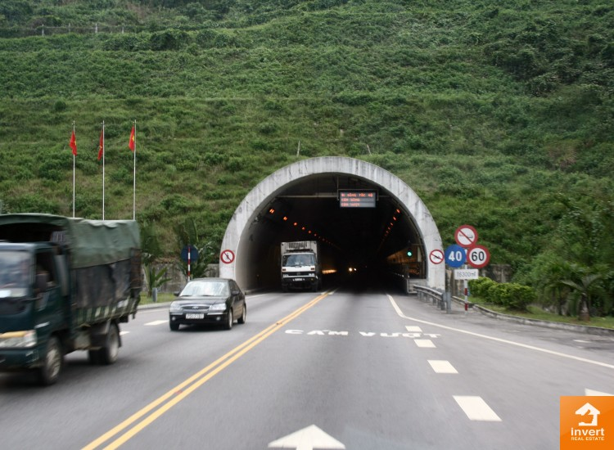
Đường bộ :Quốc lộ 1A

Slide 19
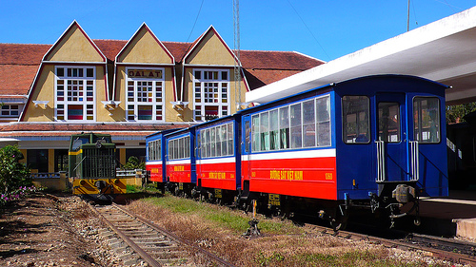
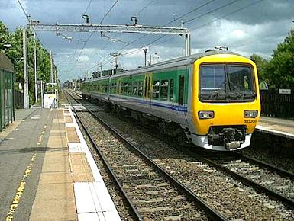
Đường sắt: Đường tàu thống nhất Bắc -Nam

Slide 20
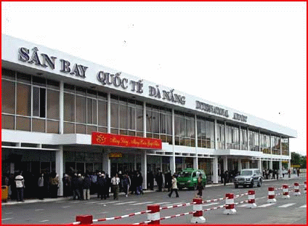
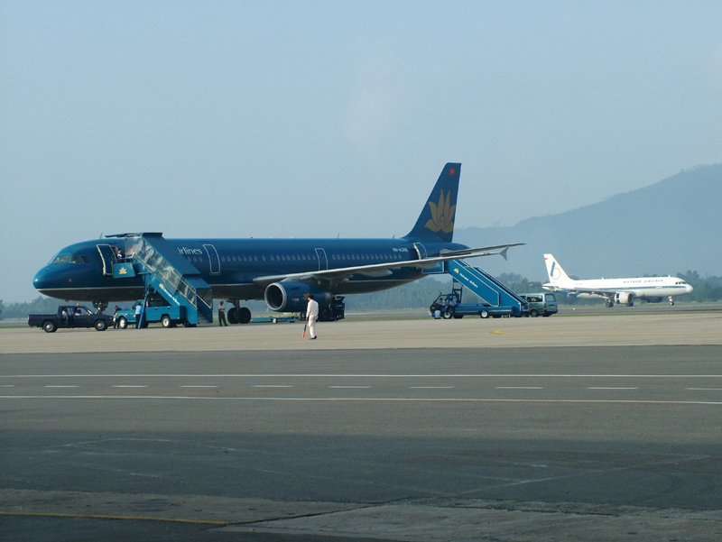
Đường hàng không

Slide 21
2. Tại sao nói TP Đà Nẵng là đầu mối giao thông lớn ở duyên hải miền trung?
1. Từ nơi em ở đến Đà Nẵng đi theo hướng nào và bằng loại đường giao thông nào?
Vì thành phố Đà Nẵng là nơi đến và nơi xuất phát (đầu mối giao thông) của nhiều tuyến đường giao thông khác nhau. Từ TP Đà Nẵng có thể đi đến nhiều nơi khác ở vùng duyên hai miền Trung và cả nước.

Slide 22
Vì sao Đà Nẵng được gọi là thành phố cảng?
Đà Nẵng là thành phố cảng vì có cảng sông Hàn, cảng biển Tiên Sa là nơi tiếp đón và xuất phát rất nhiều tàu biển trong và ngoài nước.

Slide 23
2. Đà Nẵng - trung tâm công nghiệp
Kể tên một số loại hàng hoá được đưa đến Đà Nẵng và hàng từ Đà Nẵng đưa đi các nơi khác bằng tàu biển?

Slide 24
1. Hàng hóa được đưa đến TP Đà Nẵng chủ yếu là sản phẩm của ngành nào?
2. Sản phẩm chở từ Đà Nẵng đi nơi khác chủ yếu là sản phẩm công nghiệp hay nguyên vật liệu?
3. Qua bảng sản phẩm chở từ Đà Nẵng đi nơi khác. Em hãy nêu tên 1 số nghành sản xuất của Đà Nẵng?

Slide 25
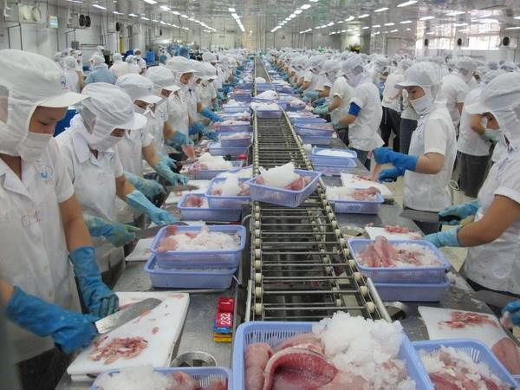
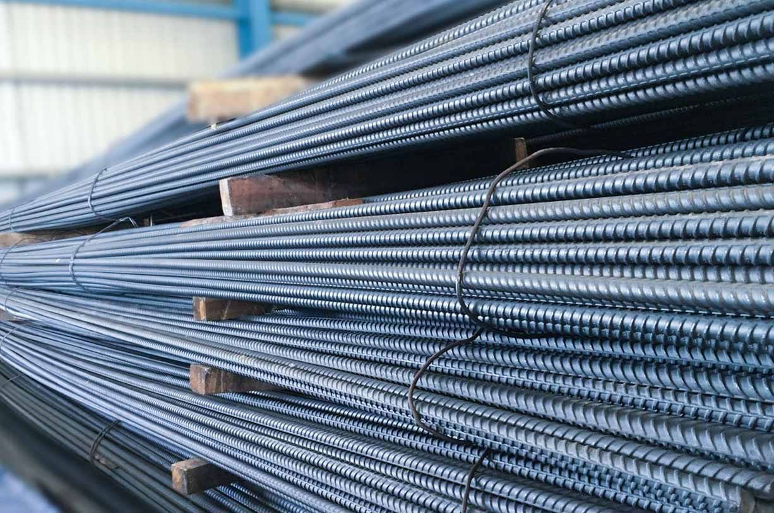
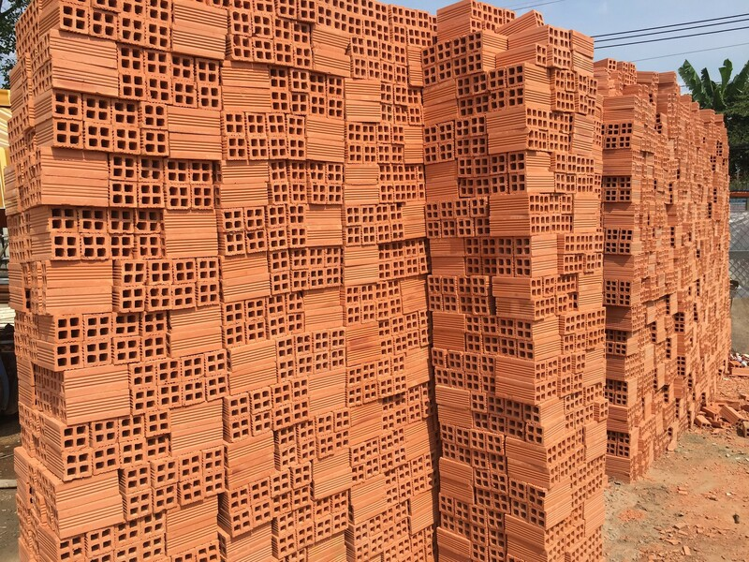
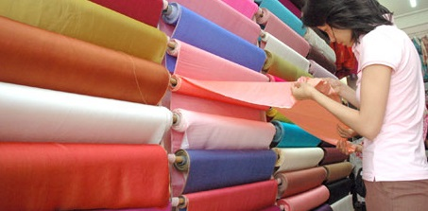
Vật liệu xây dựng
Vải may quần áo
Hải sản

Slide 26
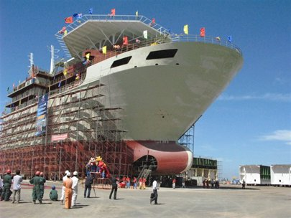
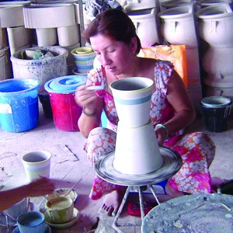
Ngành đóng tàu
Sản xuất đồ gốm

Slide 27
Ôtô, thiết bị,
máy móc
Vật liệu xây dựng, đá mĩ nghệ
Thành phố
Đà Nẵng
Vải may
quần áo
Hàng may mặc
Đồ dùng
sinh hoạt
Hải sản (đông lạnh, khô)

Slide 28
3. Đà Nẵng - địa điểm du lịch
Quan sát hình 1, cho biết:
+ Những nơi nào của Đà Nẵng thu hút nhiều khách du lịch?
+ Vì sao Đà Nẵng lại thu hút nhiều khách du lịch?

Slide 29
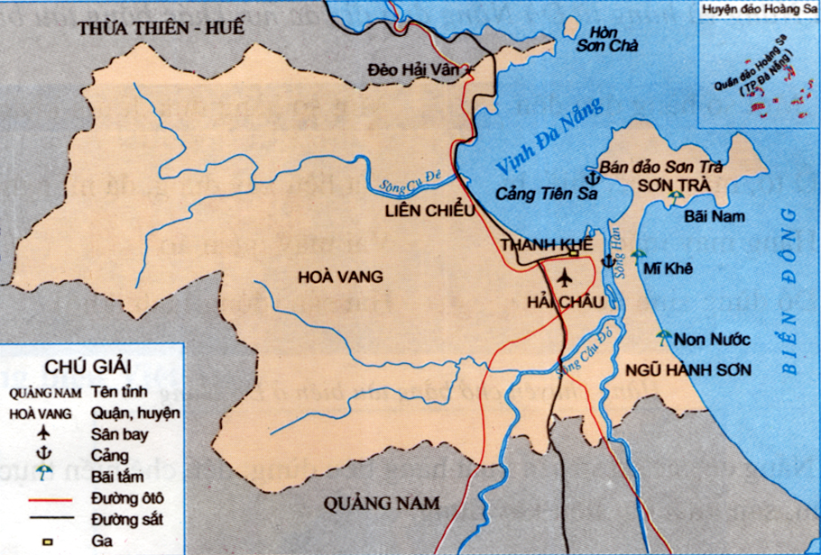
Những nơi nào của Đà Nẵng thu hút khách du lịch?
Notes:
29

Slide 30
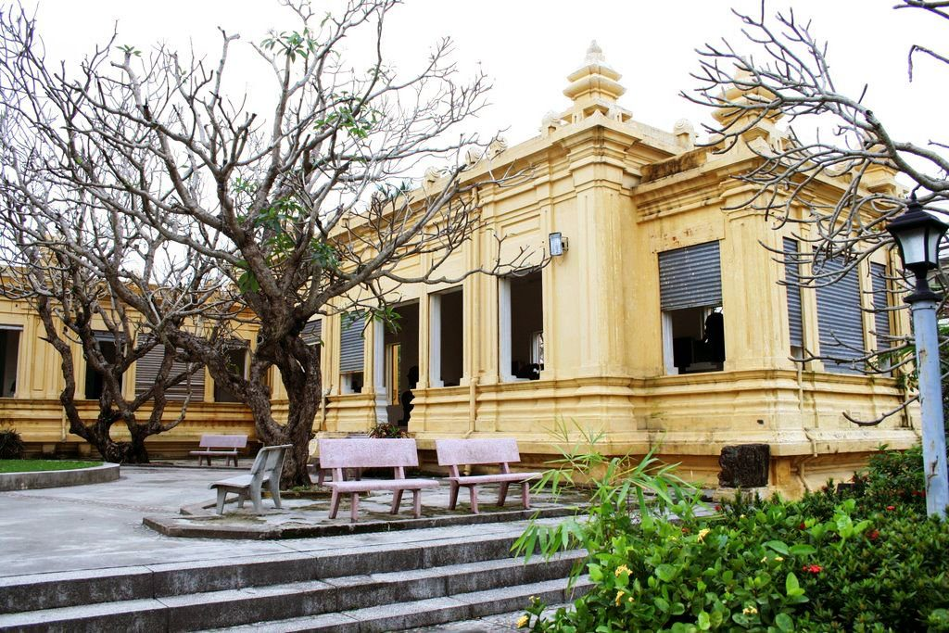
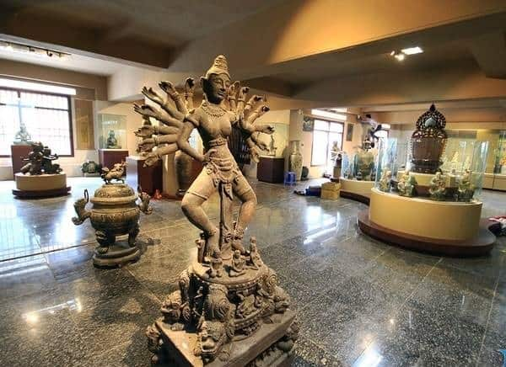
Bảo tàng Chăm

Slide 31
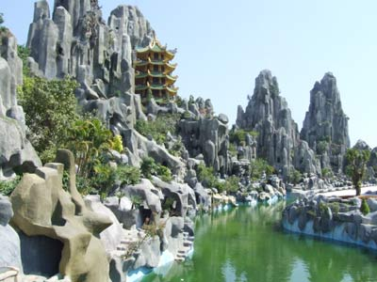
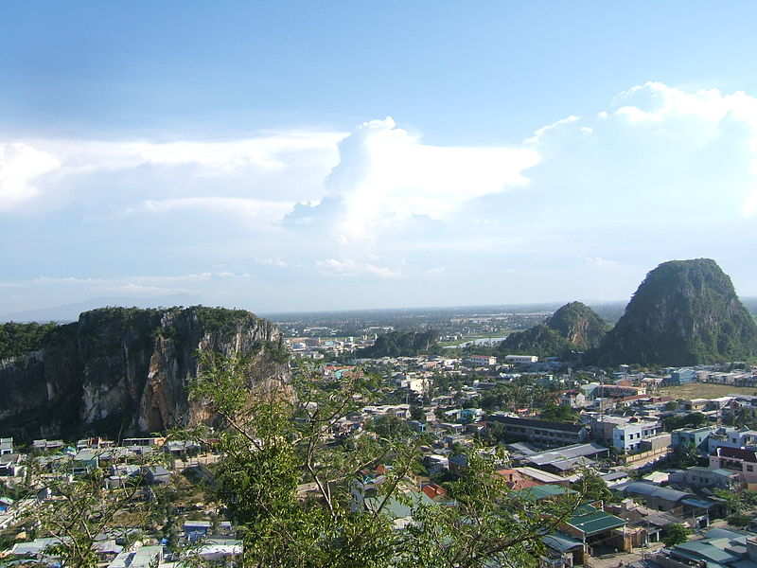
Ngũ Hành Sơn

Slide 32
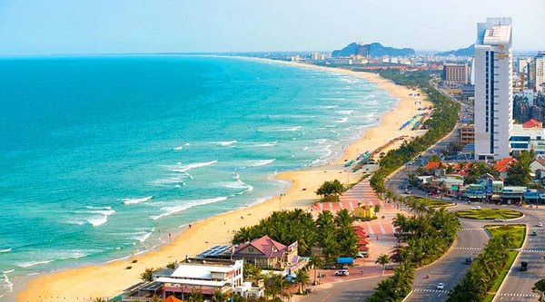

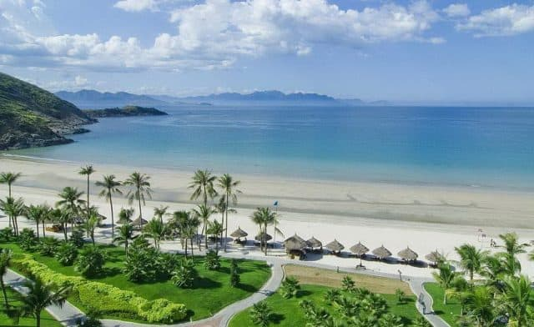
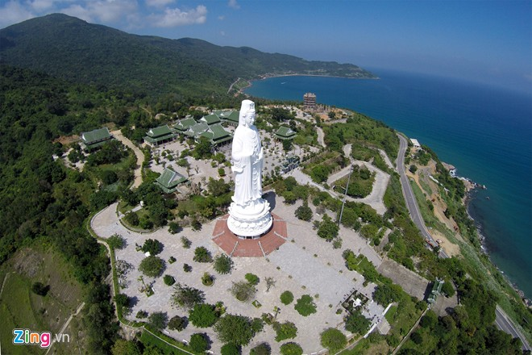
Bãi biển Mĩ Khê
Bán đảo Sơn Trà
Bãi biển Non Nước
Bãi Nam Ô

Slide 33
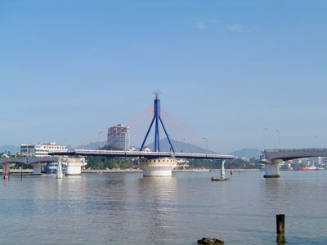
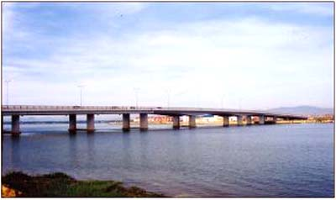
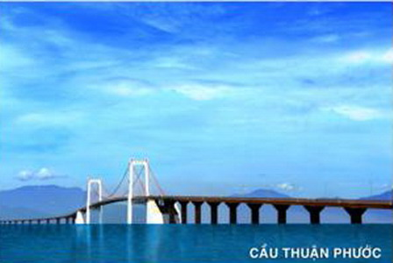
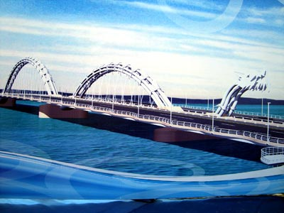
Cầu sông Hàn ban ngày
Cầu sông Tuyên Sơn
Cầu Rồng

Slide 34
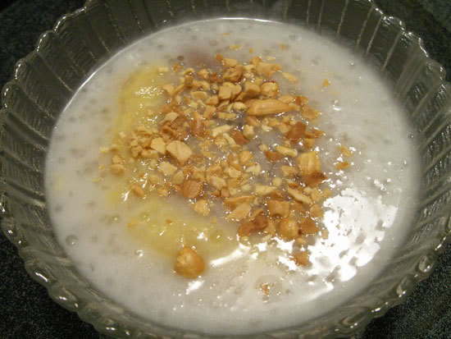
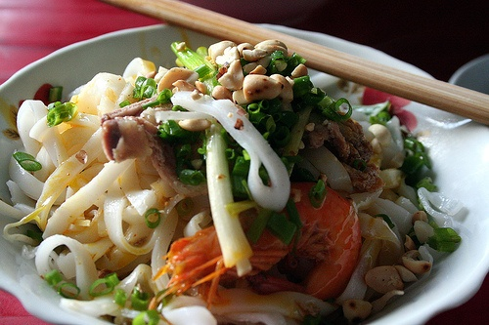
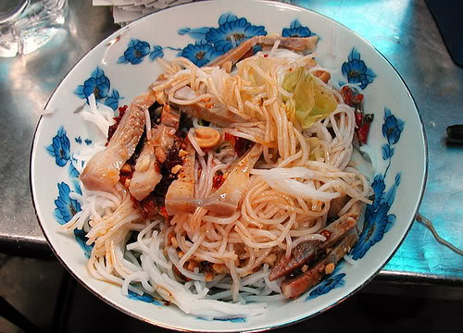
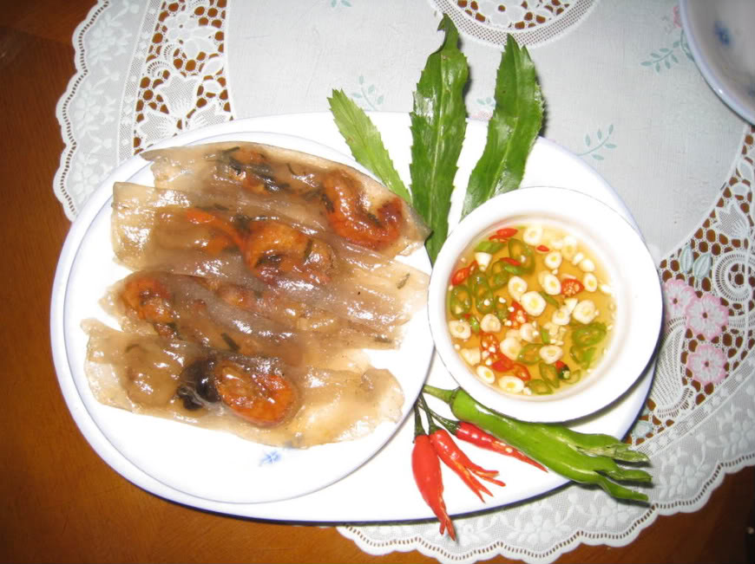
MÓN ĂN ĐẶC SẢN Ở ĐÀ NẴNG
Chè chuối
Mì Quảng
Bún mắm
Bánh bèo

Slide 35
Vì sao Đà Nẵng lại thu hút nhiều khách du lịch?
- Đà Nẵng nằm trên bờ biển, có nhiều cảnh đẹp, có nhiều bãi tắm thuận lợi cho du khách nghỉ ngơi.

Slide 36
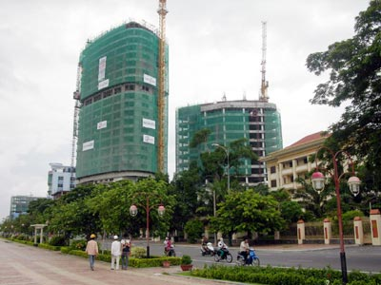
Thành phố cảng
Là đầu mối của nhiều tuyến đường giao thông quan trọng của đồng bằng duyên hải miền Trung
Thành phố Đà Nẵng
Trung tâm công nghiệp
Địa điểm du lịch

Slide 37
Kết luận: Đà Nẵng là thành phố cảng lớn, đầu mối của nhiều tuyến đường giao thông ở đồng bằng duyên hải miền Trung. Đà Nẵng còn là trung tâm công nghiệp và là nơi hấp dẫn khách du lịch.

Slide 38
VẬN DỤNG
Hãy nêu những hiểu biết của em về thành phố Đà Nẵng?
Khi đến những nơi du lịch các con cần có ý thức như thế nào?

Slide 39
ĐỊNH HƯỚNG HỌC TẬP
Về nhà ôn lại bài học.
Sưu tầm tranh ảnh, tư liệu về đảo và quần đảo thuộc bộ phận biển Đông của VN.

